Slide 1
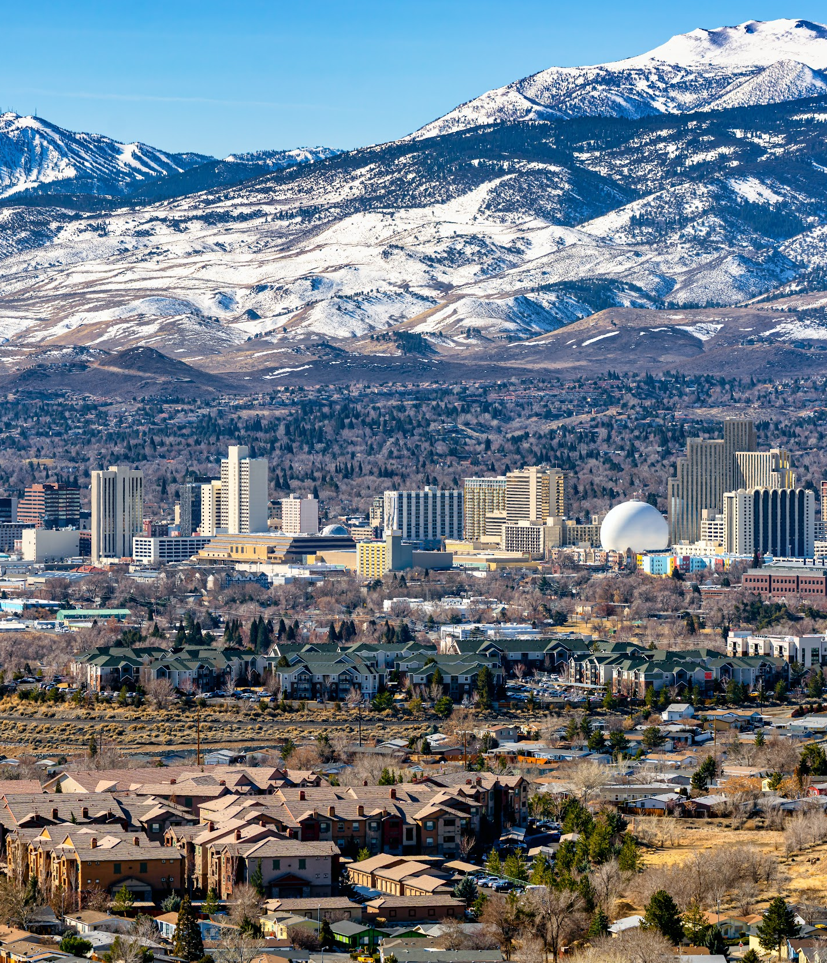


Análisis climático exhaustivo
para Nevada (CCAN)
Presentación Final
9 de diciembre de 2025
1.

Slide 2
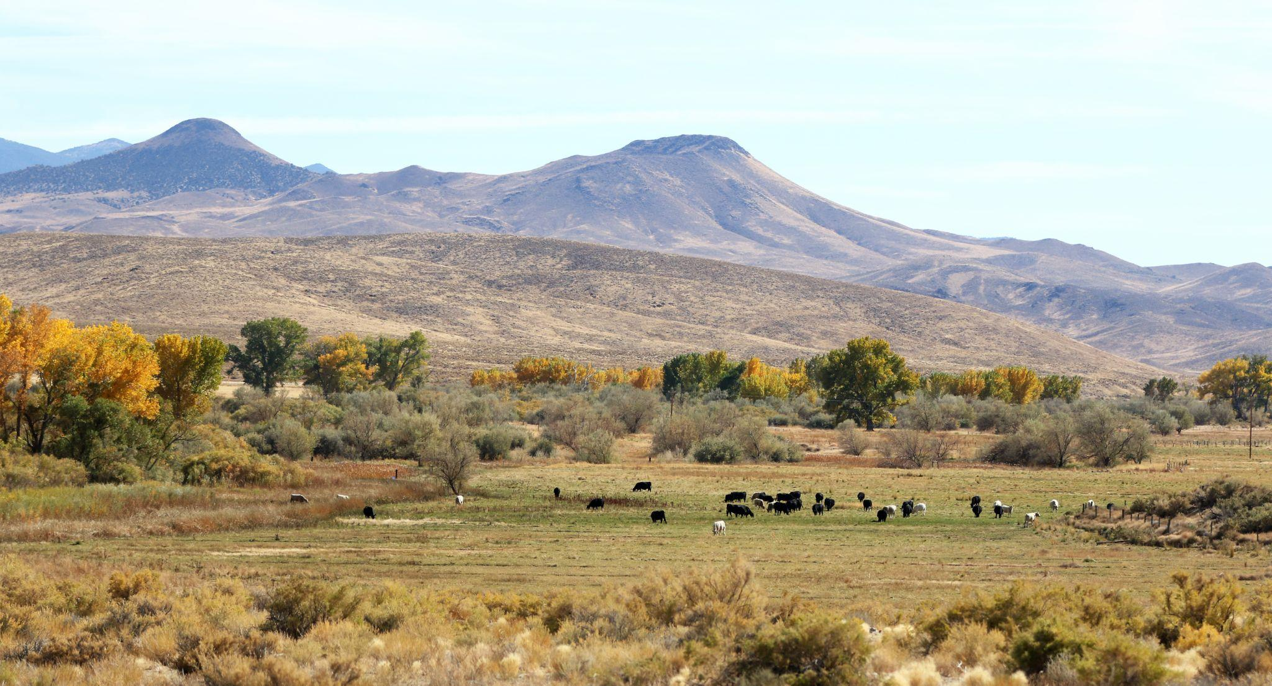

Bienvenida

Slide 3

Logística en Línea
Utilice el chat para hacer comentarios y formular preguntas.
Use la función de Preguntas y Respuestas de Zoom para plantear preguntas al NDEP y a los consultores.
Mantenga los micrófonos apagados; las cámaras son opcionales.

Slide 4
Objetivos
Compartir una visión final del Análisis Climático Integral
para Nevada (CCAN).
Compartir los comentarios recibidos durante el periodo de comentarios públicos.
Responder a cualquier pregunta o comentario pendiente sobre el CCAN.

Slide 5
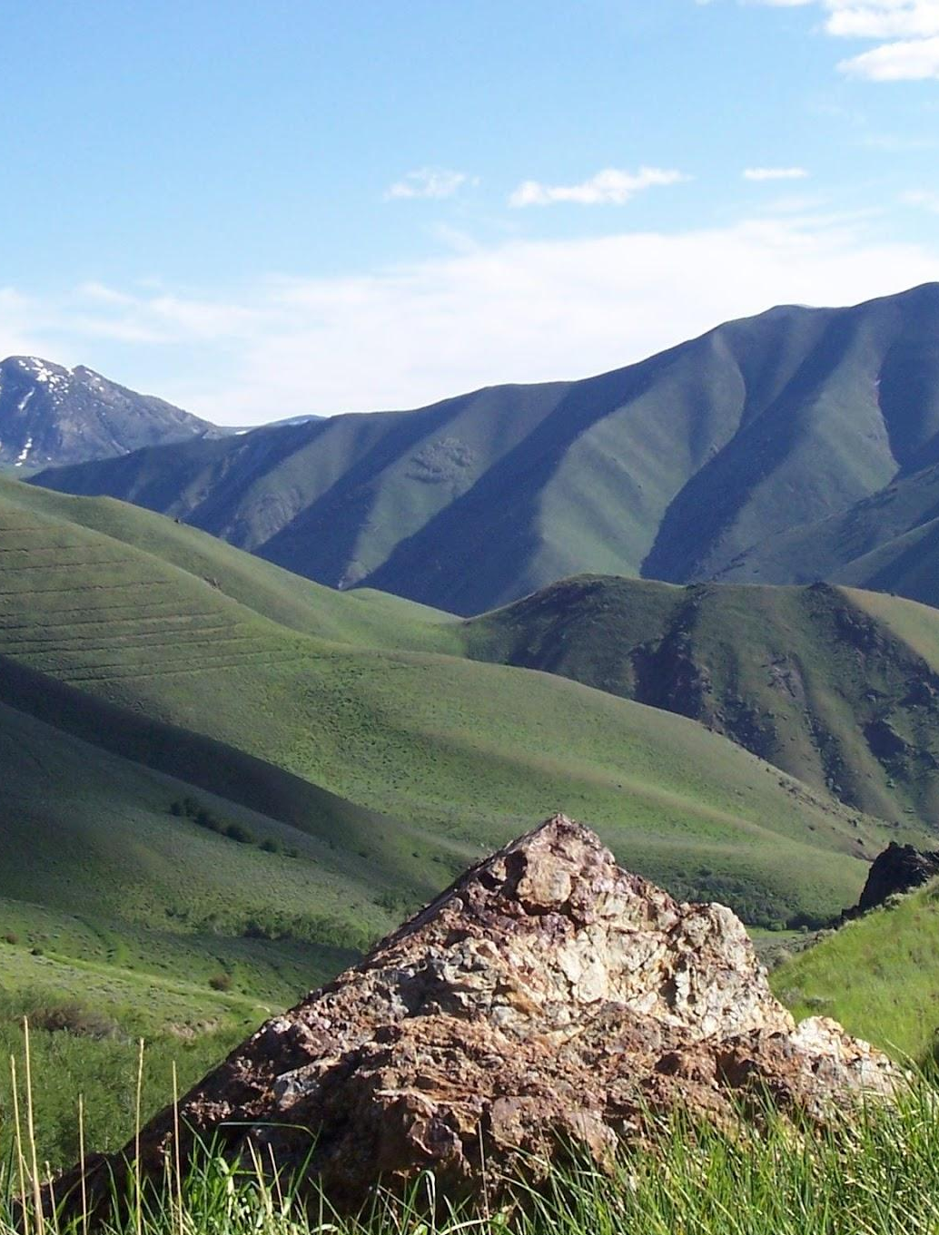
Agenda
Introducción y Panorama General del CCAN 10 minutos
Comentarios del Público 10 minutos
Escenarios de Reducción de Emisiones 5 minutos
Áreas de Oportunidad 5 minutos
Beneficios Comunitarios 5 minutos
Cierre 5 minutos

Slide 6
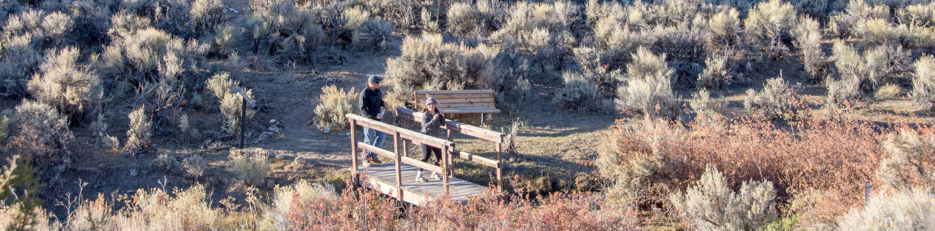
Introducción y Panorama
General del CCAN
Foto tomada y propiedad de NDCNR, permiso concedido a NDEP

Slide 7
Subvenciones para la Reducción de la Contaminación Climática (CPRG)
Objetivos
Reducir las emisiones de GEI
Reducir la contaminación del aire
Generar beneficios para comunidades en situación de desventaja
Aprovechar otros recursos para maximizar la reducción de GEI
Una subvención administrada por la EPA, derivada de la Ley de Reducción de la Inflación.
Un total de 5 mil millones de dólares en subvenciones para estados, gobiernos locales, tribus y territorios.
7
6

Slide 8
Dos proyectos en uno
Plan Prioritario
Acciones de alta prioridad, de corto plazo y listas para implementarse
Inventario estatal de GEI
Acciones recopiladas de miembros de la comunidad y de la base de datos de acciones de SSG, en sectores clave
Selección basada en:
  Alto impacto en emisiones
  Beneficios para comunidades de bajos ingresos y en riesgo,
  “Listas para implementarse”
Plan Integral
Plan para alcanzar metas importantes de reducción a largo plazo.
Modelación y análisis integral de acciones geográficamente específicas para lograr objetivos de reducción de emisiones a largo plazo.
Análisis detallado por sectores, aspectos financieros y co-beneficios de las acciones
Presentado en marzo de 2024
Presentado el 1 de diciembre de 2025
6

Slide 9
Enfoque del CCAN: Retroalimentación Iterativa + Análisis
Recolección de datos
Participación
Aporte
Entradas
Establecimiento de metas
Selección y refinamiento de acciones de bajo carbono
¿De qué manera puede implementarse esto?
Proceso
Calibración
Modelación del escenario tendencial (Business as Usual)
Modelación de bajo carbono
Análisis financiero
Análisis de co-beneficios y co-perjuicios
Inventario de GEI del año base
Proyección de emisiones futuras
Escenarios de bajo carbono
Plan
Resultados
Se elaboraron 3 escenarios para el CCAN

Slide 10
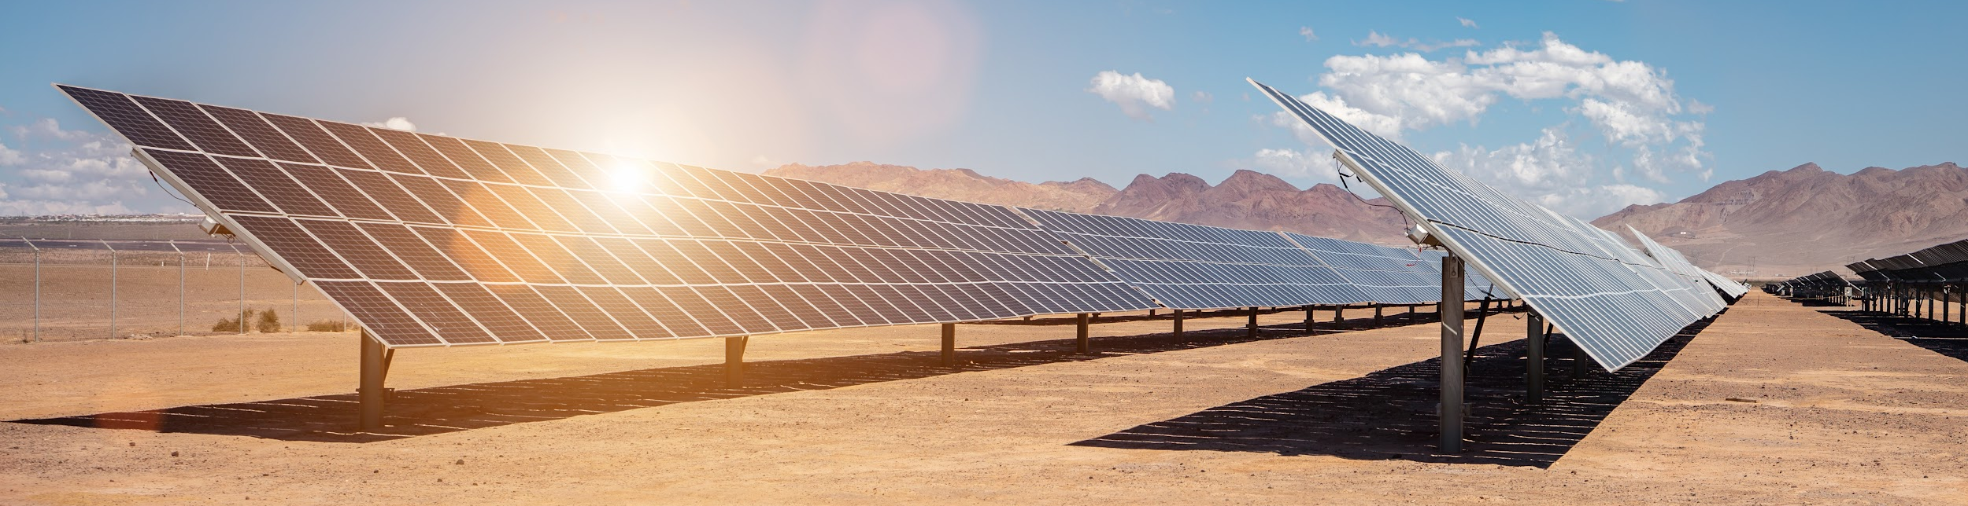

Propósito del CCAN
Proporcionar a los nevadenses un recurso clave para tomar decisiones informadas sobre medidas climáticas que reduzcan directamente las emisiones y, al mismo tiempo, mejoren la salud, la resiliencia y la calidad de vida en sus comunidades.

Slide 11
Proceso
Elaborar el inventario de GEI y
Escenarios BAU & BAP
Análisis de metas y participación
Modelación de escenarios futuros y alcance directo
Aportaciones del público
para finalizar el plan
Plan final presentado ante la EPA
Recoger
Datos
Borrador del Plan
Primavera 2024
Verano de 2024
Otoño 2024 /
Invierno 2025
Primavera 2025
Verano de 2025
Otoño 2025
Invierno 2025

Slide 12

Cómo leer el CCAN
Este análisis va dirigido a todos - residentes, gobiernos, empresas, compañías de servicios públicos y otros socios.
Explica cómo las medidas climáticas podrían reducir emisiones y generar co-beneficios, como mejor calidad del aire y resultados positivos en salud pública, además de impulsar el desarrollo económico.
El CCAN es un recurso para ayudar a informar la implementación de medidas en diferentes escalas y no pretende ser una hoja de ruta sobre cómo deben reducirse las emisiones de gases de efecto invernadero en Nevada.
6

Slide 13
Esquema del CCAN
Resumen ejecutivo: Una visión rápida de los puntos clave del análisis – ¡léalo primero!
Hallazgos de participación: Cómo residentes, organizaciones y socios ayudaron a dar forma al análisis.
Inventario de GEI: Un resumen de dónde provienen las emisiones.
Escenarios de referencia: Qué podría suceder con las emisiones bajo los escenarios de “negocios como siempre” (BAU) y “negocios según lo planeado” (BAP).
Metas: Objetivos de reducción de emisiones para Nevada en 2030 y 2050.
Medidas de reducción y proyecciones de emisiones: Panorama de los tres escenarios propuestos:
Escenario de bajas emisiones de carbono
Escenario de combustibles mixtos
Escenario impulsado por la comunidad
6

Slide 14
Esquema del CCAN (continuación)
Estrategias de implementación: Cómo las medidas podrían pasar de la visión a la realidad, con entidades específicas, fuentes de financiamiento y cronogramas definidos.
Beneficios: Panorama de los impactos como aire más limpio, ahorro de costos y creación de empleos, incluidos beneficios esperados para comunidades de bajos ingresos y en riesgo.
Planificación de fuerza laboral: Una mirada a los empleos y la capacitación necesaria para implementar las medidas propuestas.
Glosario y apéndice: Más detalles y metodología explicada.
6

Slide 15
Comentarios del Público
Foto tomada y propiedad de NDCNR, permiso concedido a NDEP

Slide 16
Lo que ocurrió
Dos talleres virtuales
Un taller híbrido en Reno
Una presentación con el Foro Climático de Nevada
Periodo de comentarios abierto del 8 de septiembre al 10 de octubre de 2025
Actividades de participación para
el borrador del CCAN
Septiembre a octubre de 2025
6

Slide 17
¿Cómo se incorporaron
los comentarios?
Los comentarios se recopilaron mediante un formulario en línea, correo electrónico y durante reuniones y consultas.
Todo el aporte fue revisado y sintetizado por el equipo del proyecto.
Los comentarios se incorporaron al informe, con revisiones realizadas en las secciones pertinentes para reflejar las prioridades comunitarias y fortalecer el plan.
Actividades de participación para
el borrador del CCAN
6

Slide 18
Comentarios
Clave
Contaminación del aire y salud pública
  Preocupación por los impactos respiratorios y cardiovasculares, con énfasis en los riesgos para niños, adultos mayores y residentes de bajos ingresos.
Transporte y movilidad
  Apoyo para ampliar las opciones de transporte público, caminata y ciclismo, así como para la transición de flotas públicas y de carga pesada hacia vehículos de cero emisiones.
Energía limpia y comunidades prioritarias
  Apoyo para ampliar las opciones de transporte público, caminata y ciclismo, así como para la transición de flotas públicas y de carga pesada hacia vehículos de cero emisiones.
6

Slide 19
Comentarios
Clave
Empoderamiento comunitario
  Apoyo al uso de métricas de equidad y a la realización de actividades de difusión dirigidas, incluyendo educación rural y bilingüe sobre energía solar y programas de financiamiento.
Cobertura arbórea y resiliencia ante el calor
  Interés en ampliar la cobertura de árboles en zonas expuestas al calor y seleccionar especies adaptadas a condiciones desérticas.
Residuos, sector salud y sectores auxiliares
  Impulso para aumentar el reciclaje, la desviación y la reutilización en el sector salud y otros sectores con altos volúmenes de residuos.
6

Slide 20
Comentarios
Clave
Impacto de los centros de datos
  Preocupación por el aumento de la demanda de energía y las emisiones derivadas de la expansión del sector de centros de datos en Nevada.
Innovación y rutas tecnológicas
  Interés en innovaciones solares (en azoteas, agrovoltaica, ecovoltaica), almacenamiento en baterías y opciones emergentes de geotermia e hidrógeno.
Implementación, comunicación y gobernanza
  Solicitudes de responsabilidades claras, próximos pasos y comunicación continua y transparente después de completado el plan.
6

Slide 21
Comentarios
Clave
En general, los participantes expresaron un fuerte apoyo al proceso del CCAN, reconociendo su profundidad técnica y enfoque práctico, al tiempo que enfatizaron que las políticas deben promover la salud, la accesibilidad y la asequibilidad.
Destacaron la importancia de lograr beneficios medibles en salud y ahorros de costos a largo plazo, especialmente para las comunidades con mayores necesidades.
6

Slide 22
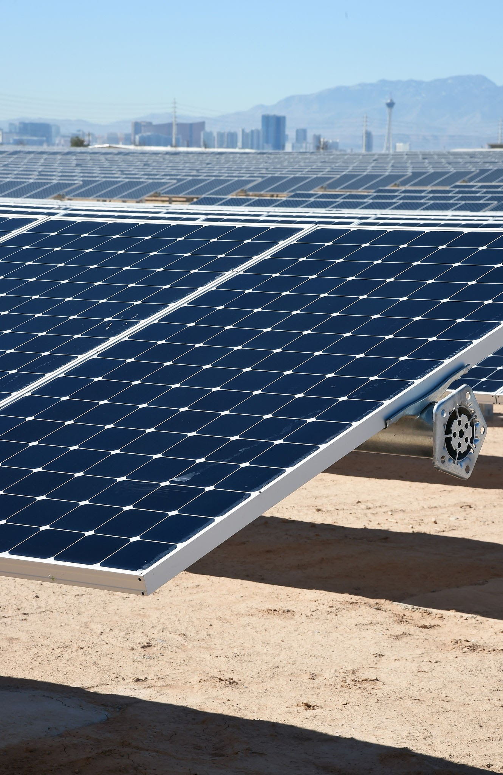
Preguntas y Respuestas
¿Preguntas o aclaraciones?
Agregue sus preguntas en el chat o levante la mano.

Slide 23
Escenarios de Reducción de Emisiones
Foto tomada y propiedad de NDCNR, permiso concedido a NDEP

Slide 24
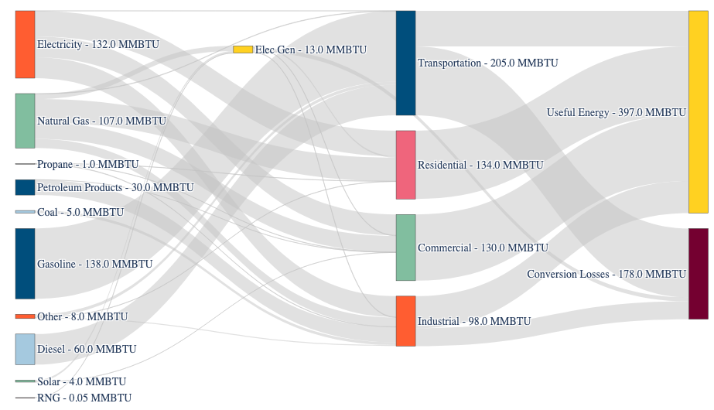
Fuentes de energía
Sectores
Resultados
Punto de Partida:
El sistema energético
de Nevada (2021)
El 31% de la energía de Nevada se pierde

Slide 25



Escenarios Modelados
¿Qué pasaría si...?
Bajo en carbono (LC)
Combustibles mixtos (MF)
Impulsado por la comunidad (CD)
  Red limpia acelerada
  Adaptaciones ambiciosas y rendimiento de los edificios
  Código de construcción neta cero
  Transición a los ZEV
  Descarbonizar la industria
  Las medidas están más en consonancia con los objetivos actuales del Estado
  Los combustibles fósiles permanecen más tiempo
  La transición es menos agresiva
  Más hidrógeno y GNR en la mezcla
  Las acciones se centran primero en las zonas de bajos ingresos y de riesgo
  Acelerar la distribución de prestaciones a más personas
  Transporte activo y público sólido

Slide 26
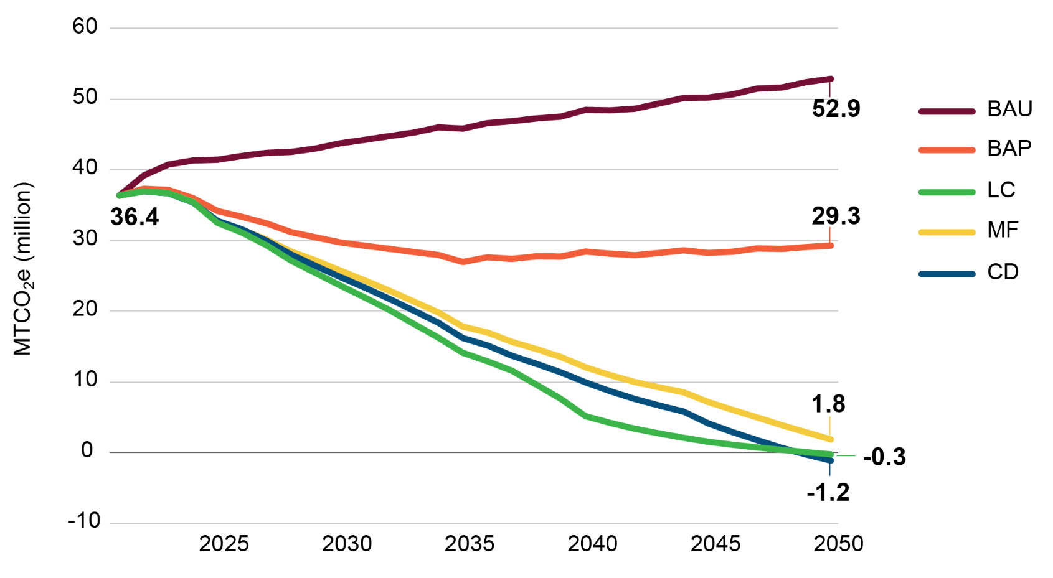
Comparación de Escenarios
Emisiones netas totales para cada escenario
Existen múltiples vías para llegar a cero emisiones en 2050, o incluso antes.
6
Notes:
Aquí están los escenarios que modelamos… puede verse que el punto de partida es 35 MMtCO₂e, y si las cosas continúan conforme a las tecnologías y actividades actuales, esto aumenta a 52 MMtCO₂e para 2050… pero la buena noticia es que existen múltiples rutas para llegar casi a cero para 2050 o incluso antes de 2050, y esos son los escenarios que hemos desarrollado y evaluado. Tomemos una muestra de estos escenarios en 2050 para ver cómo se ve.
BAU - 52 MtCo2e
BAP - 28.3 MtCo2e
LC: -0.66 MtCo2e
MF: 1.1MtCo2e
CD: -1.7 MtCo2e

Slide 27
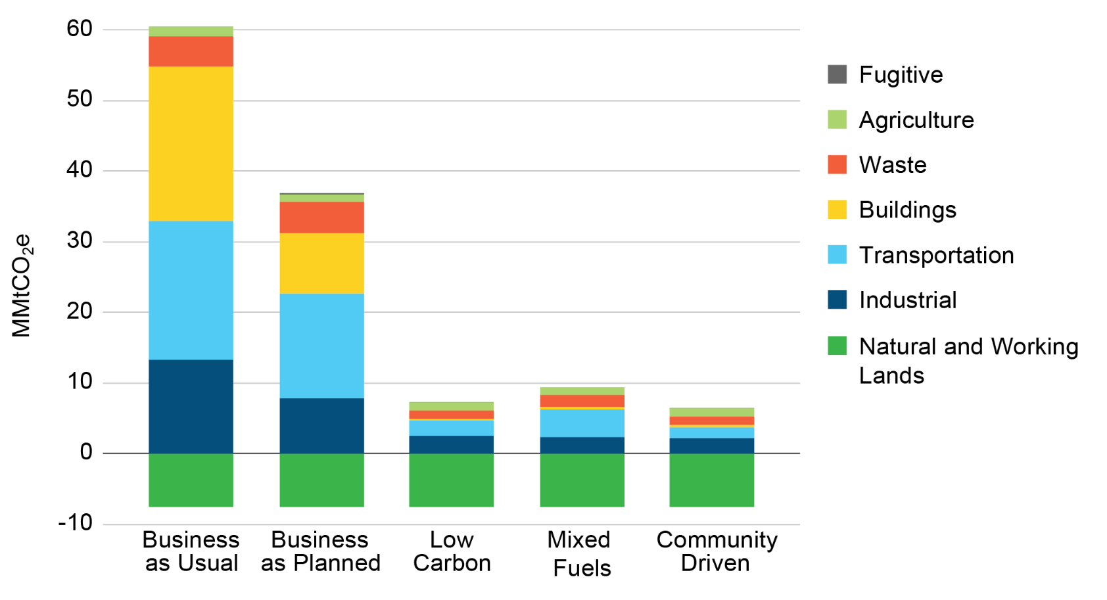
Comparación de Escenarios
Emisiones totales para cada escenario por sector, 2050
6
Notes:
Aquí se presentan los perfiles de emisiones de GEI para 2050 por sector para cada uno de los cinco escenarios. ¿Cuáles son sus observaciones?
Tres escenarios se acercan mucho a cero, con algunas emisiones restantes en transporte, industria, residuos y agricultura. Estos escenarios de bajo carbono representan realidades muy distintas a las del BAU y el BAP, aun cuando el BAP presenta casi la mitad de las emisiones del BAU.

Slide 28
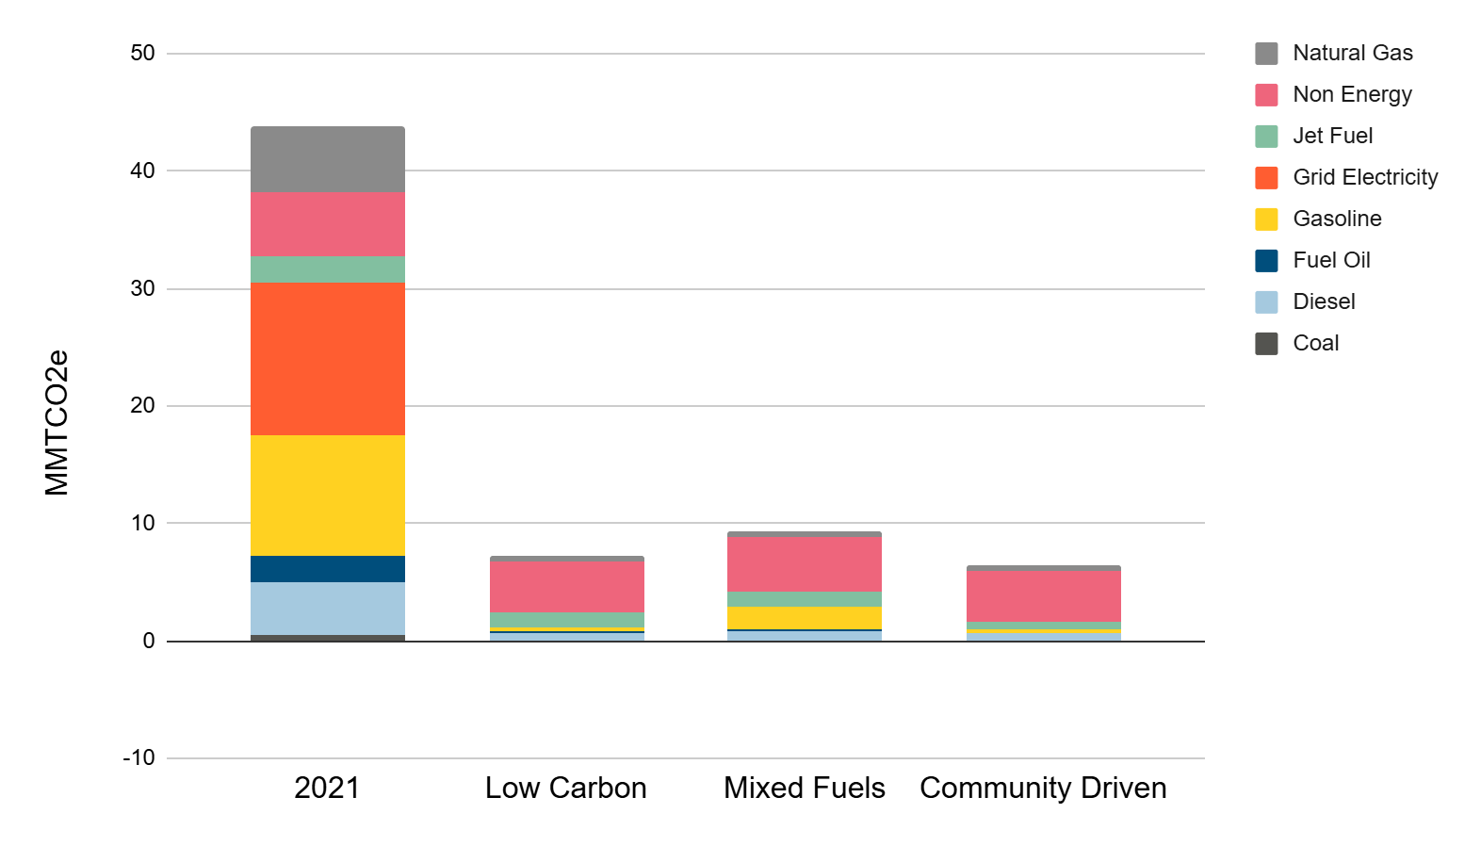
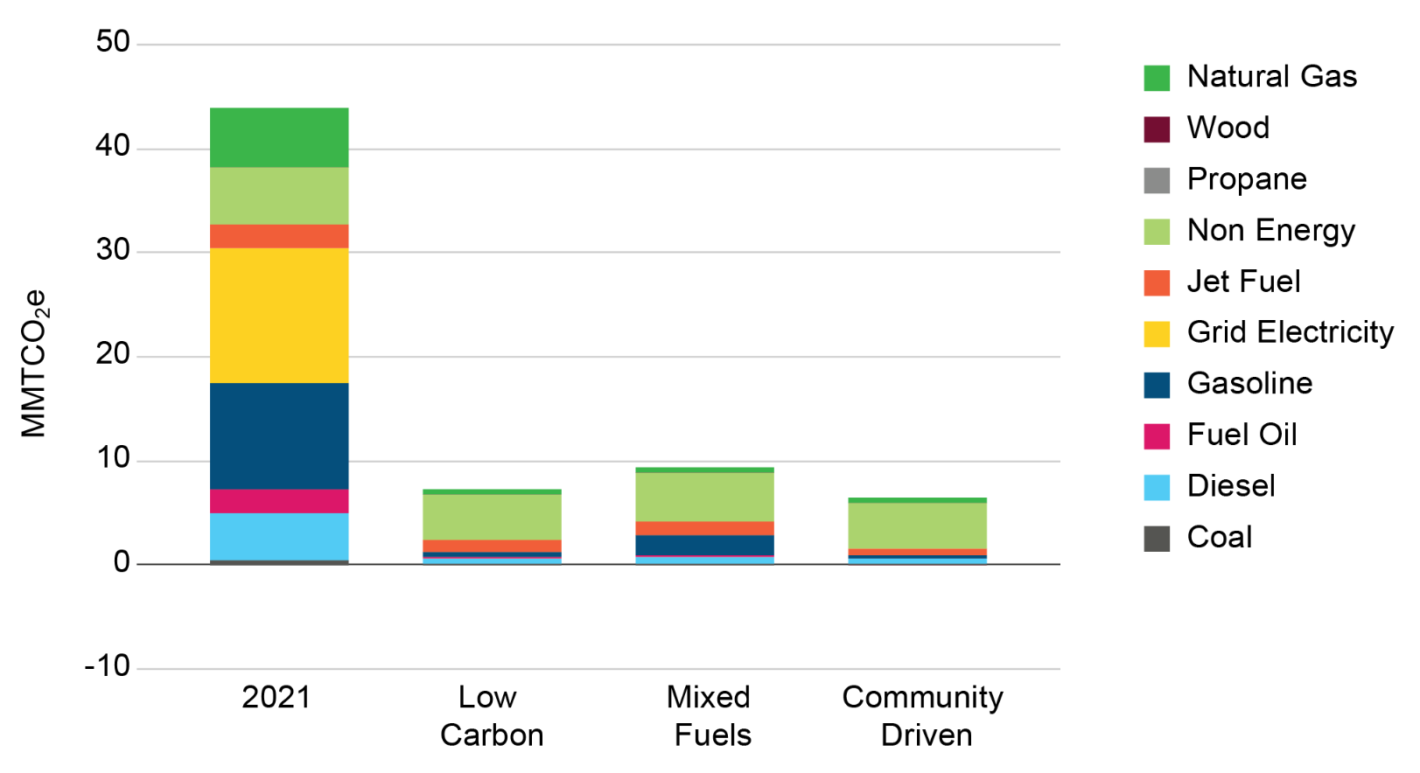
Comparación de escenarios
Emisiones totales para cada escenario por fuente de energía, 2050
6
Notes:
La combinación energética ofrece información importante. Se trata de los mismos escenarios, pero ahora estamos analizando la fuente de energía en cada uno. Lo primero que debe observarse es que el consumo ha disminuido en un tercio en los escenarios de bajo carbono; usar menos energía significa gastar menos dinero. El consumo ha disminuido porque las tecnologías de bajo carbono son más eficientes: las bombas de calor utilizan una cuarta parte de la energía para producir la misma cantidad de calor que un horno de gas natural. Los vehículos eléctricos utilizan entre un tercio y una cuarta parte de la energía que consumen los automóviles de gasolina. La segunda diferencia notable es que el sistema energético está electrificado en los tres escenarios; la electrificación de la calefacción y del transporte sustituye el uso de gasolina y de gas natural.

Slide 29

Preguntas y Respuestas
¿Preguntas o aclaraciones?
Agregue sus preguntas en el chat o levante la mano.

Slide 30
Áreas de Oportunidad
Foto tomada y propiedad de NDCNR, permiso concedido a NDEP

Slide 31
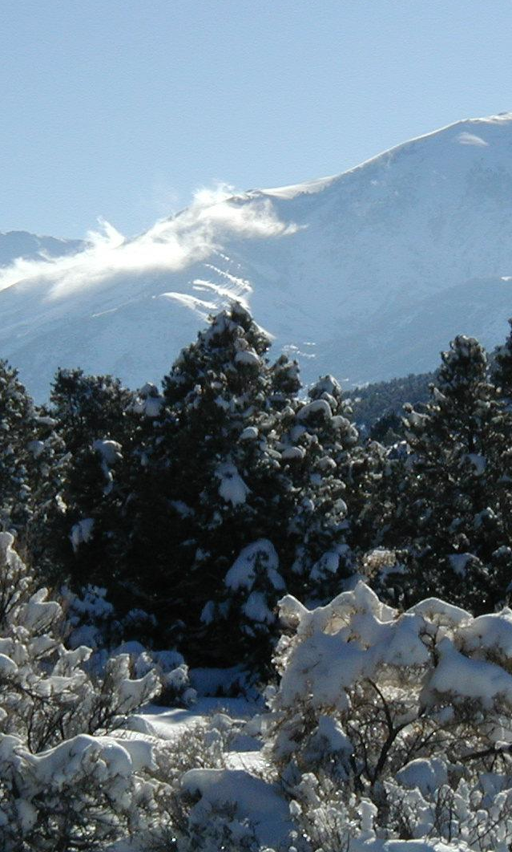
Áreas de oportunidad
Los escenarios del CCAN identifican once “Áreas de Oportunidad” estratégicas que, en conjunto, abordan las principales fuentes de emisiones y definen los cambios estructurales necesarios para descarbonizar Nevada.
Sistemas energéticos
Abastecer a Nevada con energía limpia
Edificios
Construir edificios nuevos de cero emisiones
Transformar los edificios existentes
Transporte
Moverse con transporte público y activo
Acelerar la adopción de vehículos de emisiones cero para todos
Impulsar el transporte sostenible de mercancías
Industria
Descarbonizar la industria
Residuos
Desviar y reutilizar residuos
Aprovechar el gas de los rellenos sanitarios
Agricultura
Hacer la agricultura más sostenible
Tierras naturales y productivas
Cultivar soluciones basadas en la naturaleza
Notes:
Cada “Gran Iniciativa” representa un conjunto de medidas que podrían implementarse para acelerar la descarbonización al mismo tiempo que generan beneficios económicos y de salud. Los mecanismos de implementación, las autoridades y los plazos se describen en el informe completo.

Slide 32
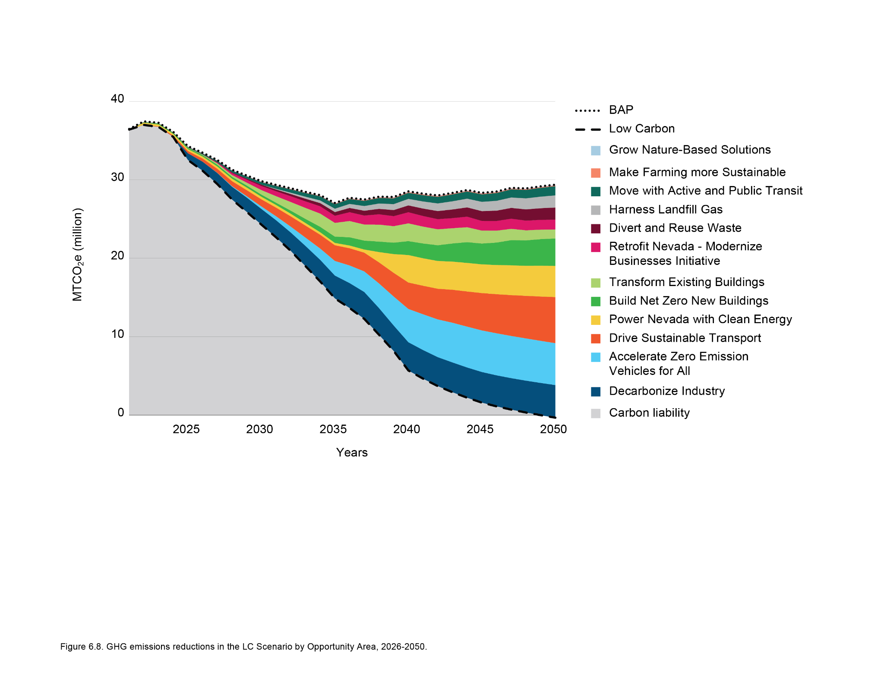
Escenario de bajas emisiones de carbono
Gráfico de
cuñas
6

Slide 33
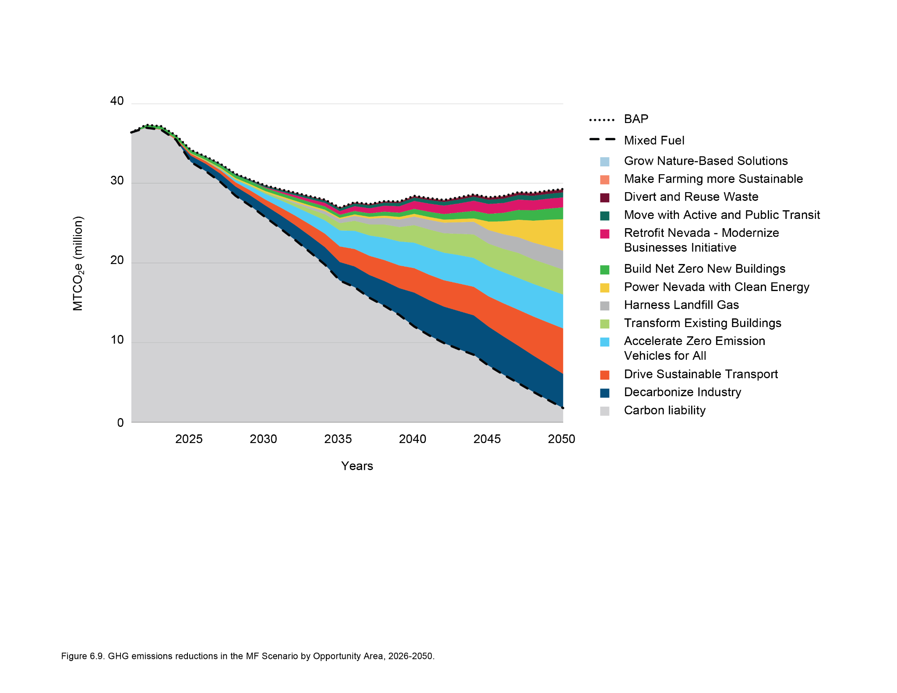
Escenario de combustibles mixtos
Gráfico de
cuñas
6

Slide 34
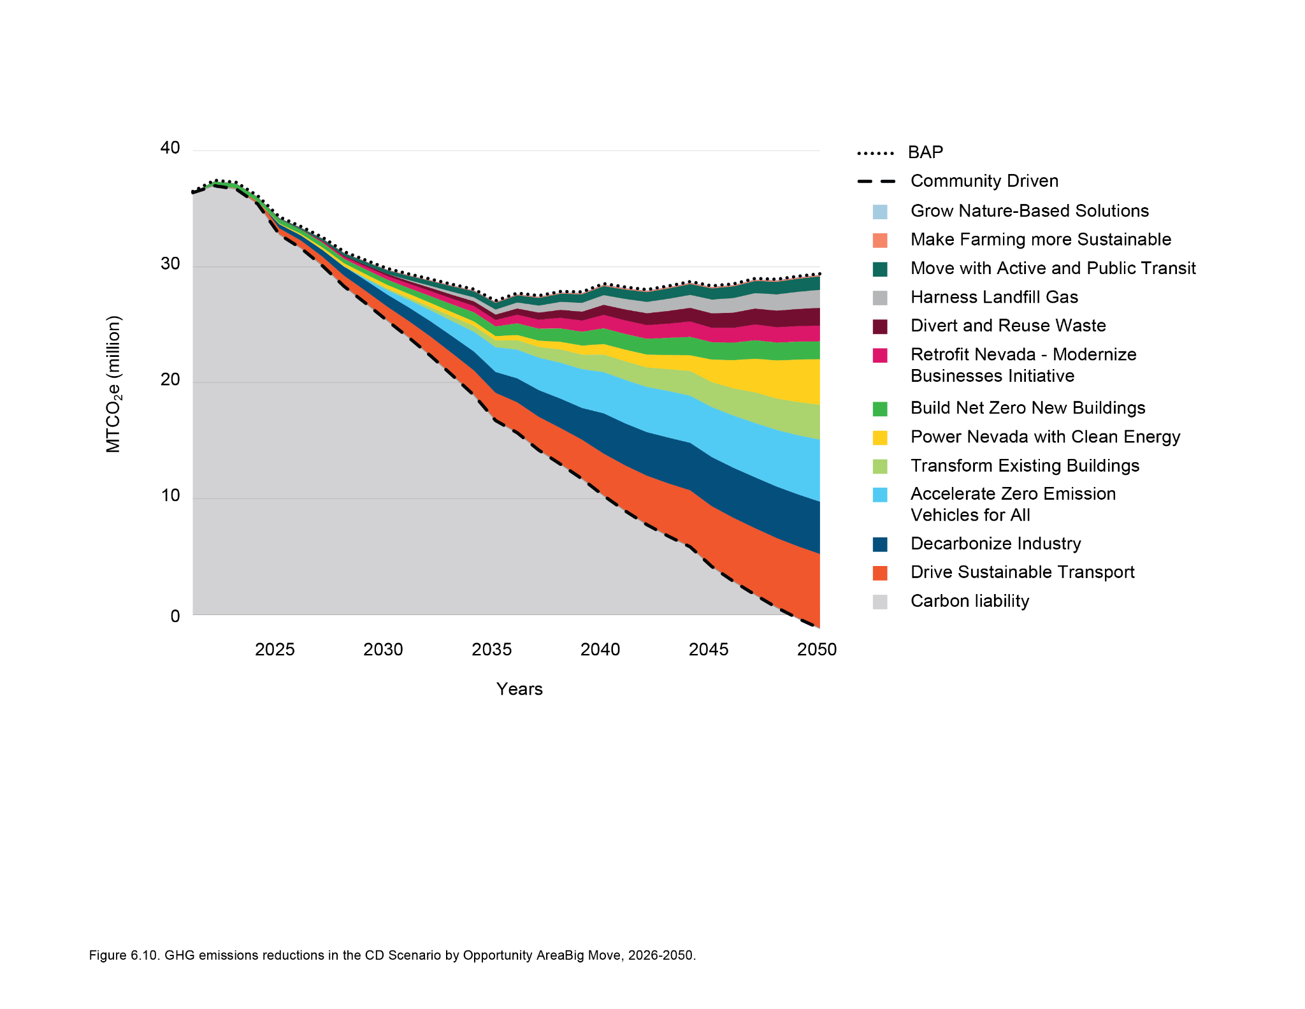
Escenario Impulsado por la Comunidad
Gráfico de
cuñas
6

Slide 35
De la Medida a la Implementación
Cada medida propuesta en el CCAN cuenta con una ruta sugerida para su implementación.
Esto incluye:
Título y descripción de la medida
  Una explicación breve de la acción
Autoridad para implementar
  Una descripción general de qué organismos o entidades cuentan actualmente con la autoridad legal para apoyar o ejecutar la medida.
Entidades clave y funciones
  Un resumen de las organizaciones o instituciones que podrían liderar o apoyar la implementación.
Mecanismos de implementación
  Ejemplos de programas específicos, políticas o instrumentos regulatorios.
6

Slide 36
De la Medida a la Implementación
Cada medida propuesta en el CCAN fue acompañada de una ruta sugerida para su implementación.
Esto incluye:
Cronograma potencial de implementación e hitos
  Hitos y fechas ilustrativos para mostrar cómo podría desplegarse la medida a lo largo del tiempo
Estimaciones de costos y ahorros:
  Una descripción general de los costos y beneficios potenciales, incluyendo el costo de abatimiento y el retorno sobre la inversión.
Estrategias de financiamiento:
  Una lista de mecanismos potenciales de financiamiento federal, estatal y privado que podrían apoyar la implementación, incluyendo subvenciones, créditos fiscales y programas de préstamos.
Métricas para dar seguimiento al progreso:
  Indicadores clave para evaluar si la medida está generando los resultados previstos.
6

Slide 37
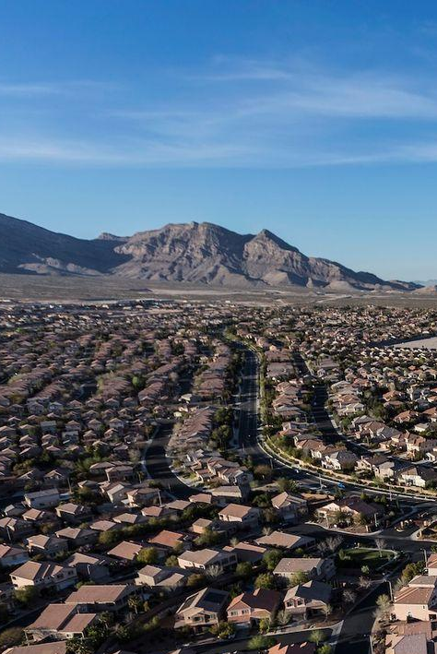
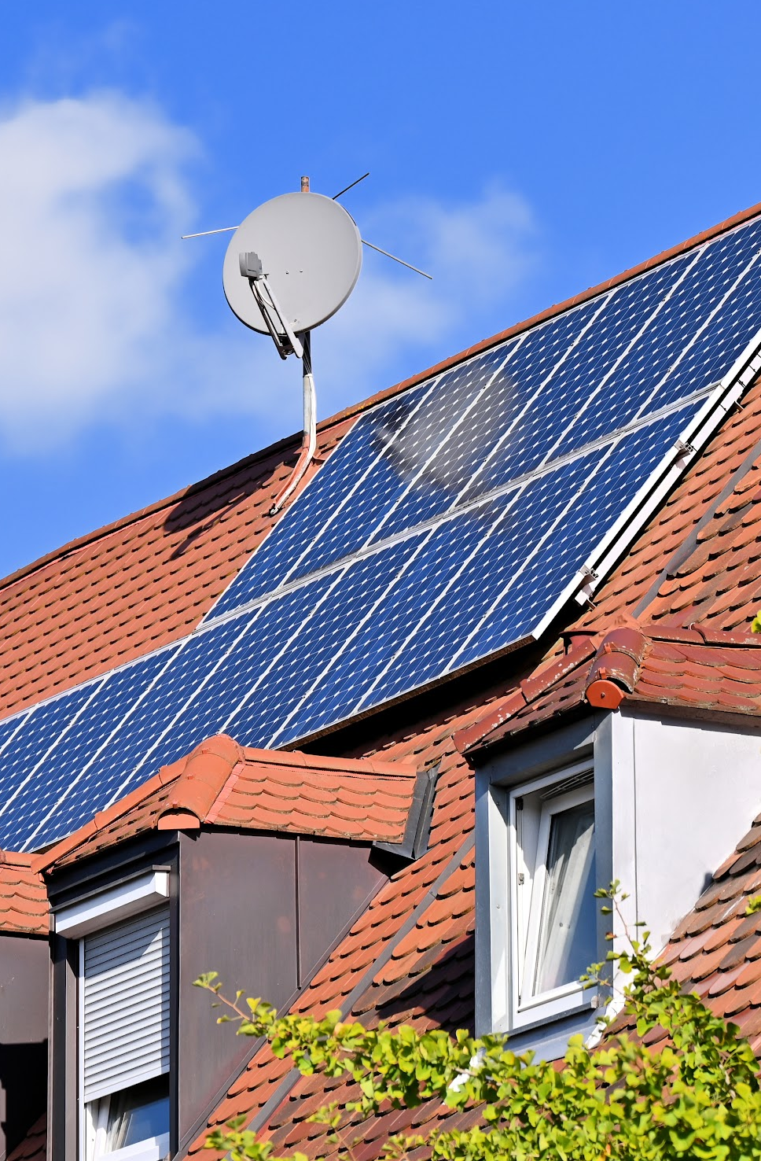
Preguntas y Respuestas
¿Preguntas o aclaraciones?
Agregue sus preguntas en el chat o levante la mano.

Slide 38
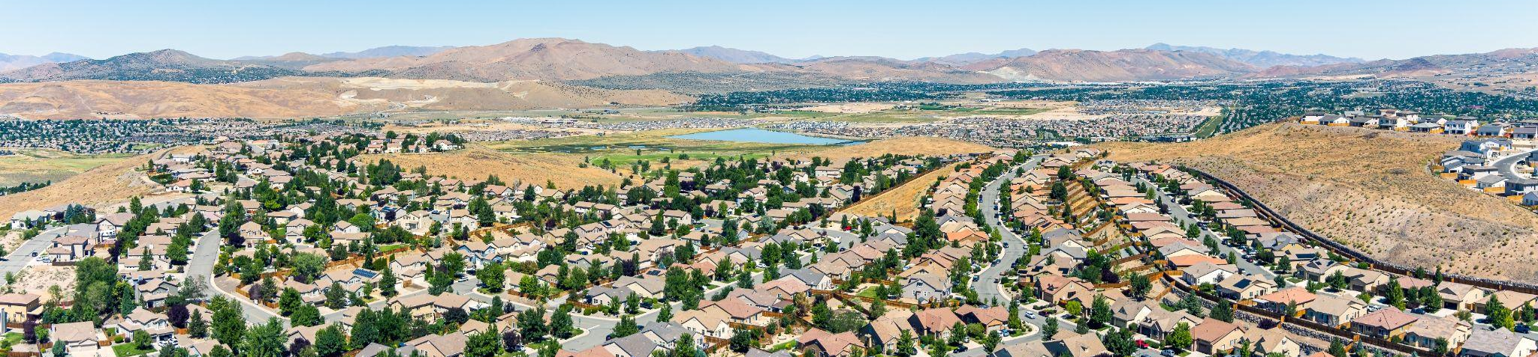
Beneficios Comunitarios
Foto tomada y propiedad de NDCNR, permiso concedido a NDEP

Slide 39
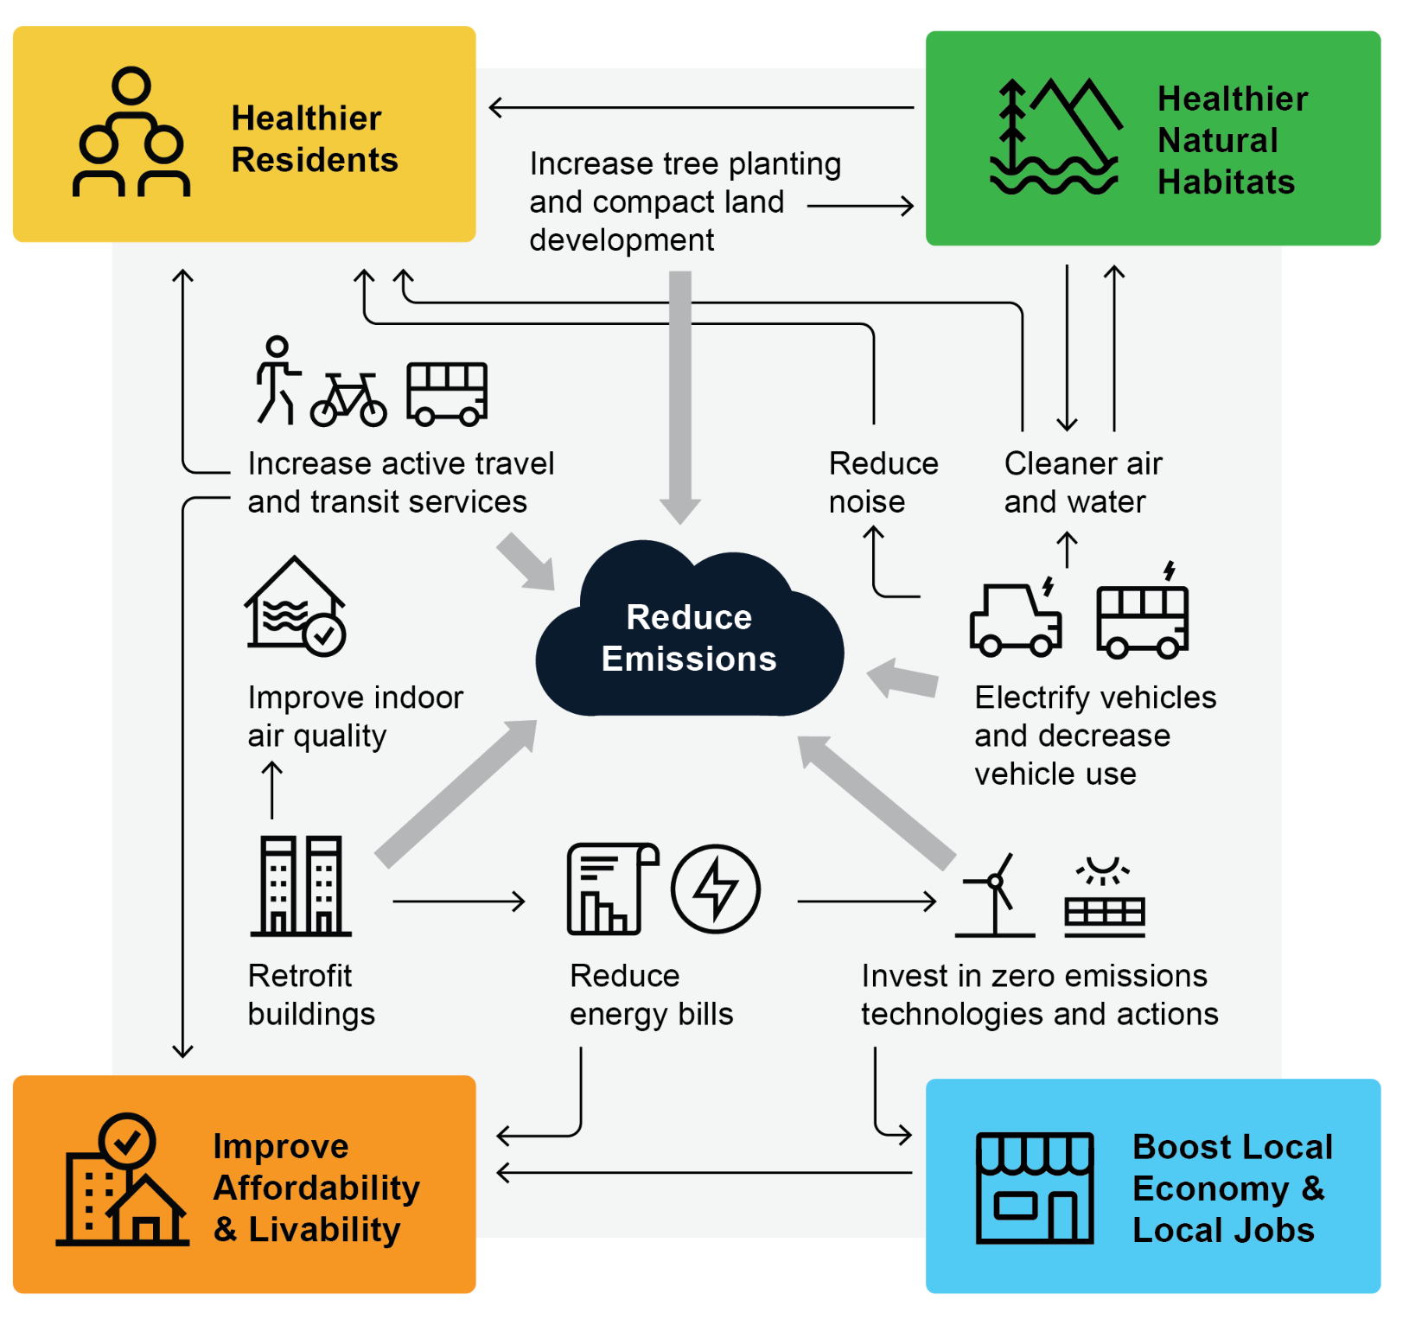
Co-beneficios
Las medidas que pueden reducir emisiones también pueden contribuir a:
residentes más saludables
hábitats naturales más saludables
mejorar la asequibilidad y la habitabilidad
impulsar la economía local y los empleos locales
6
Notes:
“Si bien nuestro objetivo principal es reducir las emisiones, muchas de las medidas modeladas también respaldan la salud pública, las oportunidades económicas, la asequibilidad, la equidad y la calidad de vida.”
“Estos beneficios son especialmente importantes al comunicar el valor de la acción climática a comunidades, empresas y responsables de la toma de decisiones que pueden estar más enfocados en los impactos a corto plazo.”
“Hoy veremos algunas de las principales áreas de co-beneficios:
Asequibilidad energética — cómo las medidas climáticas pueden reducir los costos de servicios públicos y transporte para los hogares,
Creación de empleo — cómo las inversiones en energía limpia, mejoras de edificios e infraestructura pueden generar empleos bien remunerados en todo el estado,
Y beneficios para la calidad del aire y la salud, que son particularmente importantes para las comunidades vulnerables y sobrecargadas.”
“Es importante destacar que estos co-beneficios suelen ser localizados e inmediatos, lo que significa que pueden generar apoyo público e impulso político incluso antes de que se alcancen las metas climáticas de largo plazo.”

Slide 40
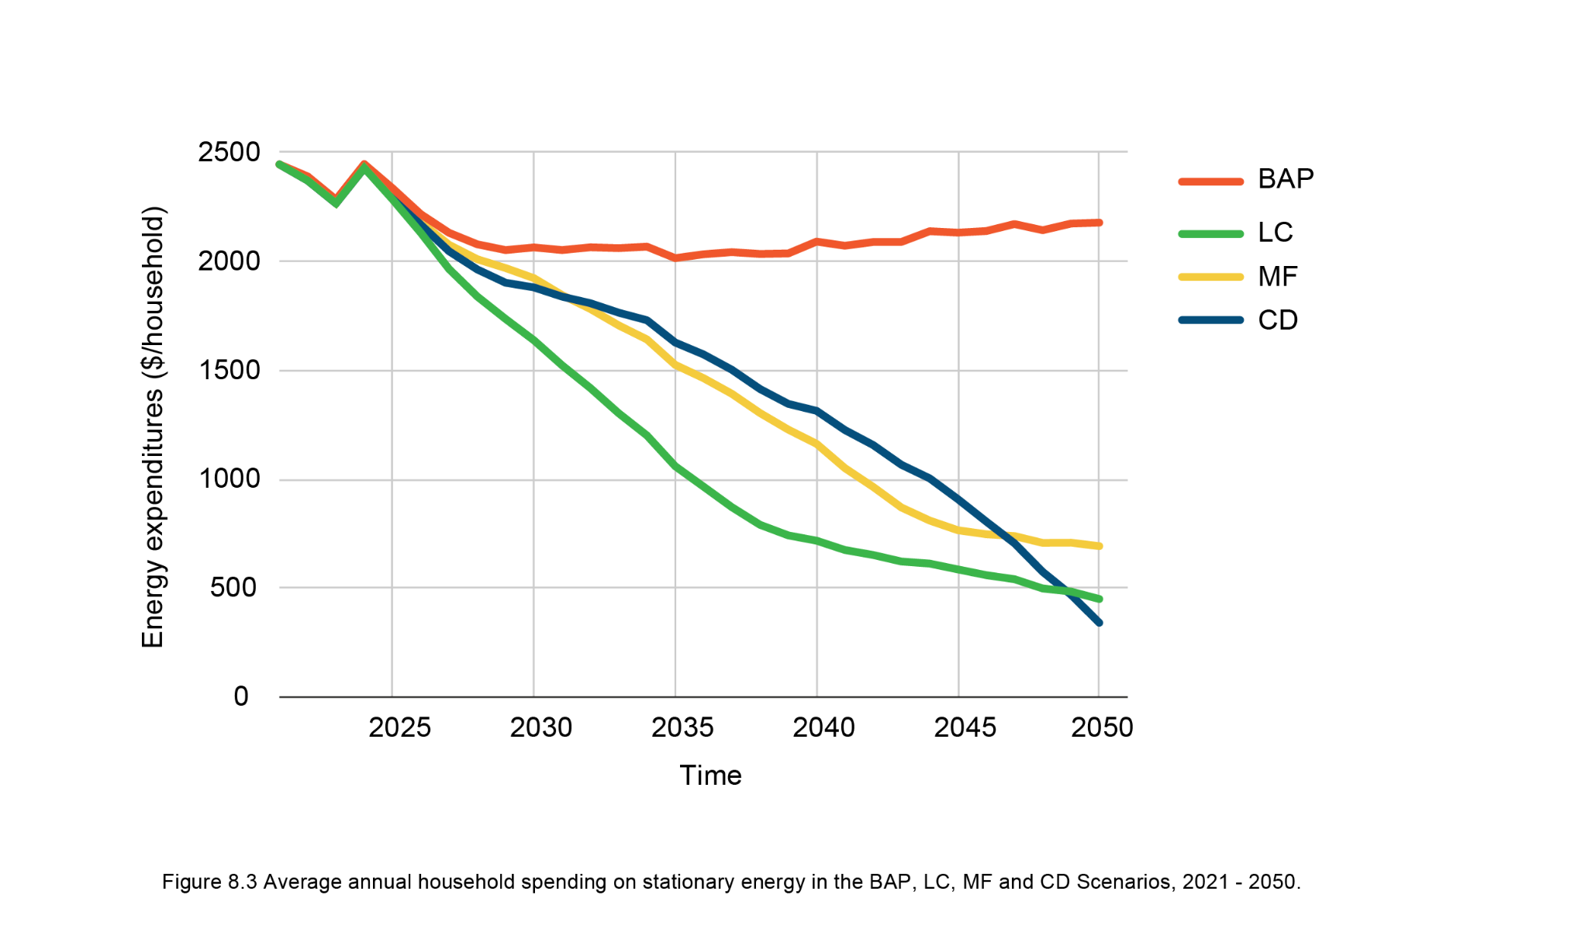
Gasto de los Hogares
Gasto anual promedio en energía estacionaria en cada escenario (2021–2050)
$2,450
$2,180 - BAP
$690 - MF
$450 - LC
$340 - CD
6
Notes:
Un hogar enfrenta una alta carga energética cuando gasta más del 6% de sus ingresos en energía.
Las medidas de eficiencia energética rentables, como mejorar el aislamiento e instalar electrodomésticos más eficientes, tienen el potencial de reducir el consumo de energía entre un 13% y un 31%.

Slide 41
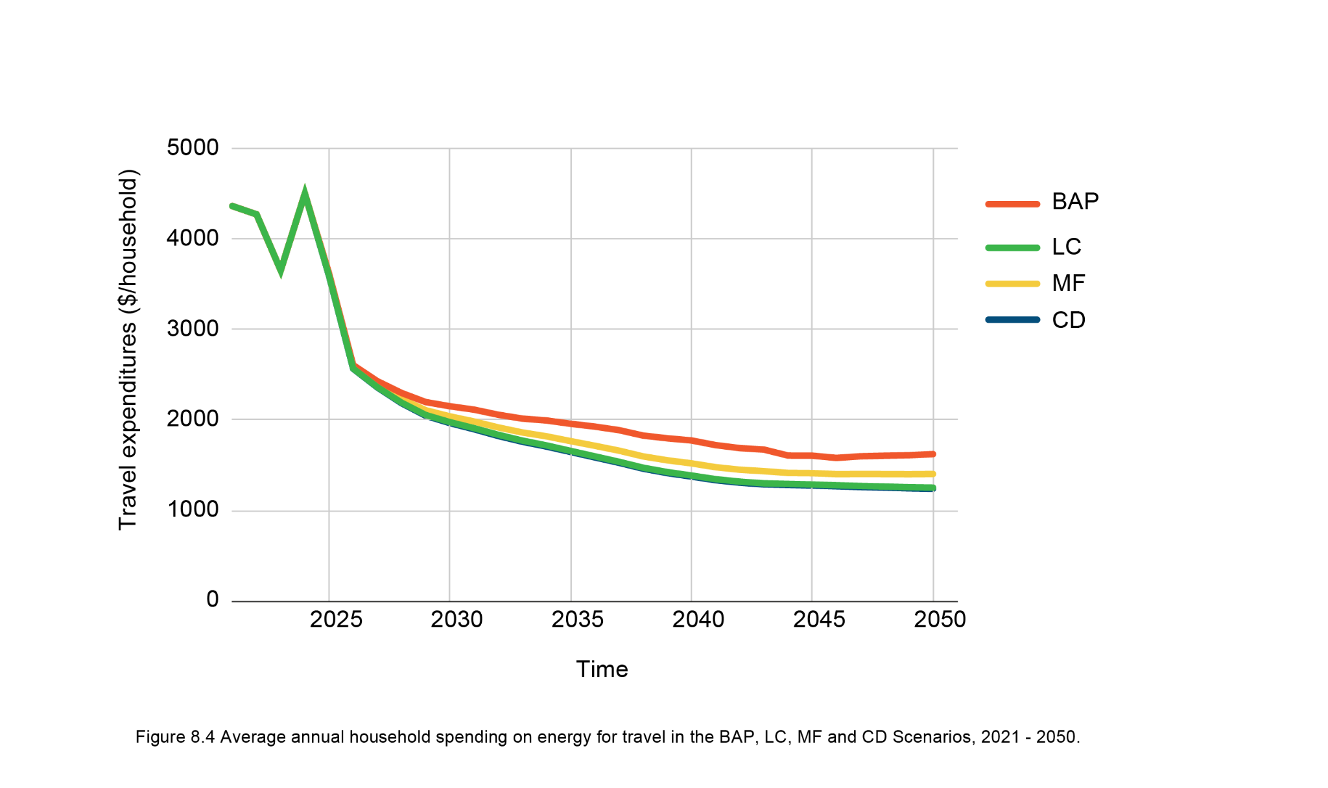
Gasto de los Hogares
Gasto anual promedio en energía para transporte en cada escenario (2021–2050)
$4,500
$1,620 - BAP
$1,400 - MF
$1,250 - LC
$1,240 - CD
6
Notes:
El desarrollo urbano orientado al transporte público puede reducir el uso per cápita de automóviles en un 50%, disminuyendo los gastos de transporte de los hogares en un 20%.

Slide 42
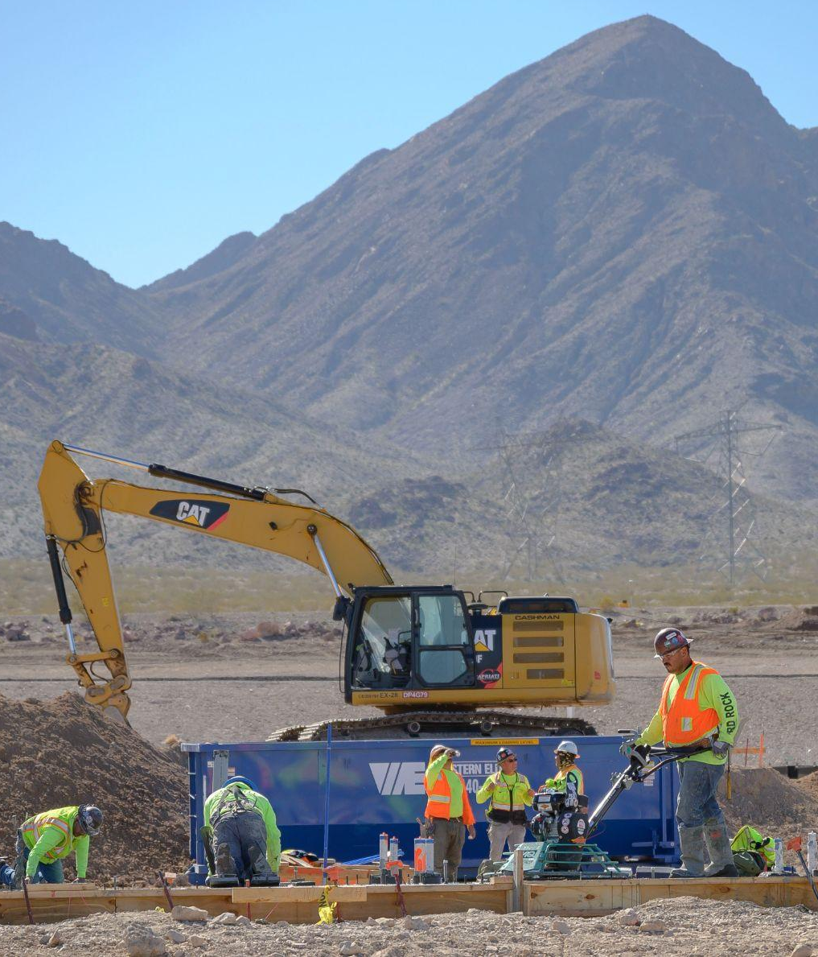
Impactos en el Empleo
Se calcularon los años promedio anuales de empleo, en comparación con el escenario Business-as-Planned, en cada escenario:
En el Escenario de Bajo Carbono, se proyectan 19,000 empleos por año entre 2026 y 2050, la mayor cantidad entre los tres escenarios.
En los escenarios LC y MF, la mayoría de los empleos recaen en el Área de Oportunidad: Transformar Edificaciones Existentes, seguida por el Área de Oportunidad: Descarbonizar la industria
En el Escenario Impulsado por la Comunidad: Las Áreas de Oportunidad Abastecer a Nevada con energía limpia y Moverse mediante transporte activo y público generarán la mayor cantidad de empleos.
6
Debido a limitaciones de datos, no se dieron estimados para “Desviar y reutilizar residuos” ni para “Aprovechar el gas de relleno sanitario

Slide 43
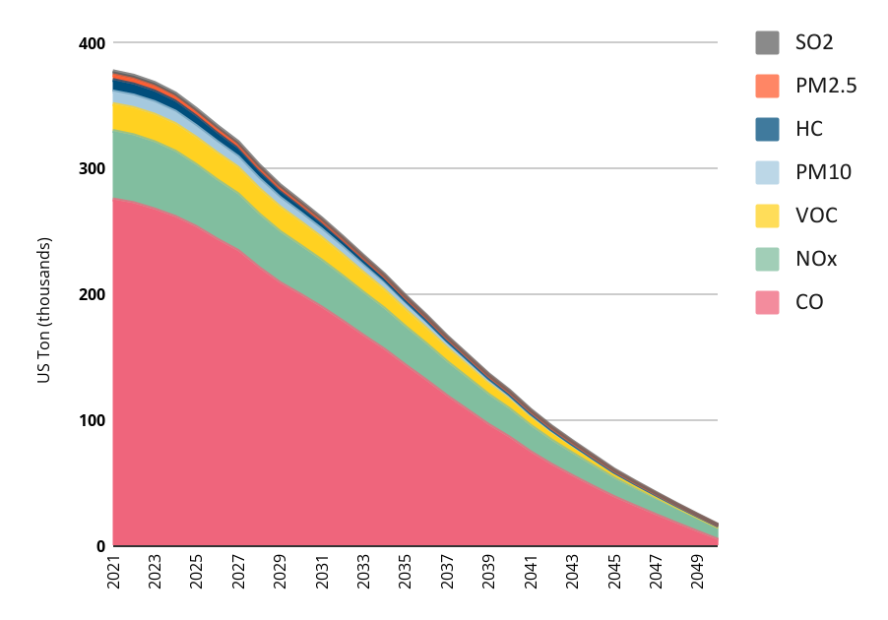
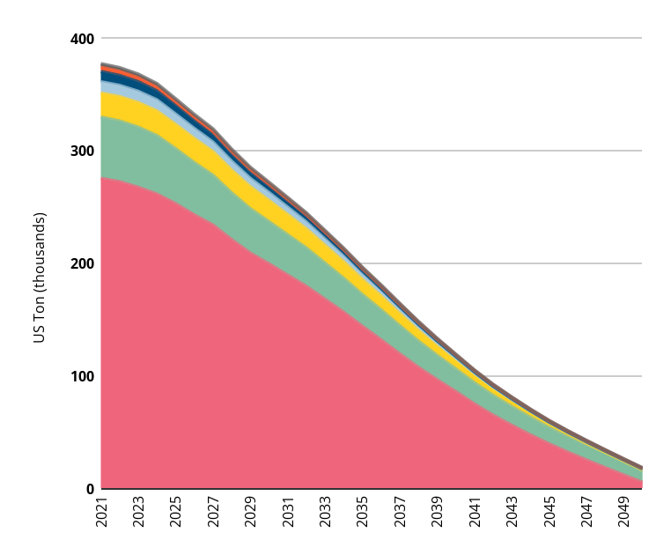
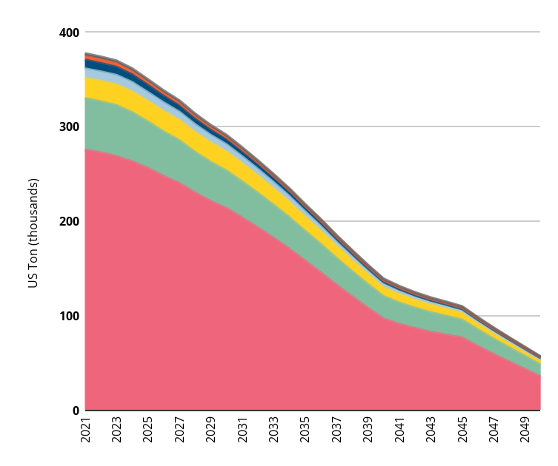
Reducciones de Contaminantes Secundarios
Comparación de Escenarios
LC
MF
CD
Las reducciones de contaminantes serían casi idénticas en los escenarios LC y CD.
6
Notes:
“Los co-contaminantes incluyen sustancias nocivas como el material particulado (PM2.5), los óxidos de nitrógeno (NOx), el dióxido de azufre (SO₂) y el monóxido de carbono (CO), todos los cuales se emiten junto con los gases de efecto invernadero en sectores como el transporte, la industria y la energía.”
“Estos contaminantes están directamente vinculados con enfermedades respiratorias, cardiopatías y muertes prematuras, particularmente en poblaciones vulnerables como niños, adultos mayores y personas que viven cerca de autopistas o zonas industriales.”
“Al cambiar a vehículos de cero emisiones, electrificar los edificios y limpiar nuestra red eléctrica, no solo reducimos las emisiones de carbono, sino que también limpiamos el aire que los habitantes de Nevada respiran todos los días.”
“Este es uno de los beneficios más inmediatos y locales de la acción climática. Mientras que los beneficios climáticos se manifiestan a nivel global y a lo largo del tiempo, las mejoras en la calidad del aire son locales y casi inmediatas.”
“Ahora veremos cómo varían estas reducciones de co-contaminantes entre los escenarios y dónde podrían darse los mayores beneficios para la salud.”

Slide 44
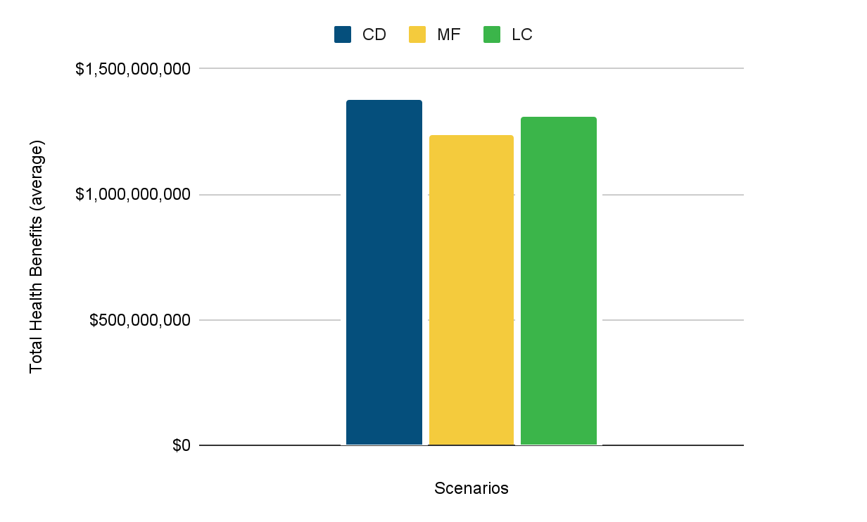
Beneficios Totales Para la Salud ($)
Usando la herramienta de Evaluación de Riesgos y Mapeo de Impactos en la Salud Co-Beneficios de la EPA (COBRA)
Los beneficios totales para la salud incluyen:
costos e incidencias evitados por reducción de la contaminación del aire relacionados con mortalidad estimada infantil
ataques cardíacos no fatales
ingresos hospitalarios y a urgencias por problemas respiratorios
costos relacionados con el asma
días de pérdida laboral
días de ausencia escolar
días de actividad restringida

Slide 45
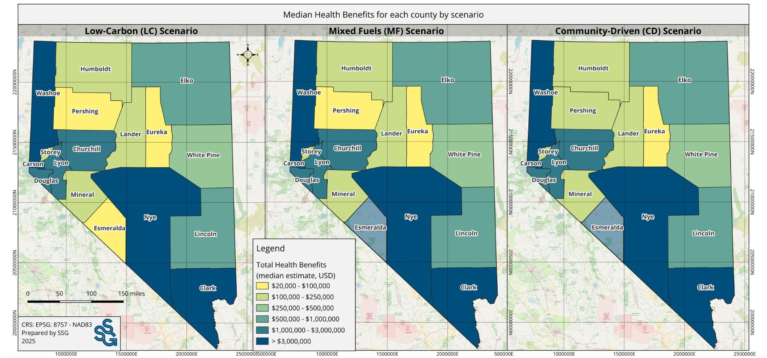
Beneficios Totales Para la Salud ($)
Usando la herramienta de Evaluación de Riesgos y Mapeo de Impactos en la Salud Co-Beneficios de la EPA (COBRA)*

Slide 46
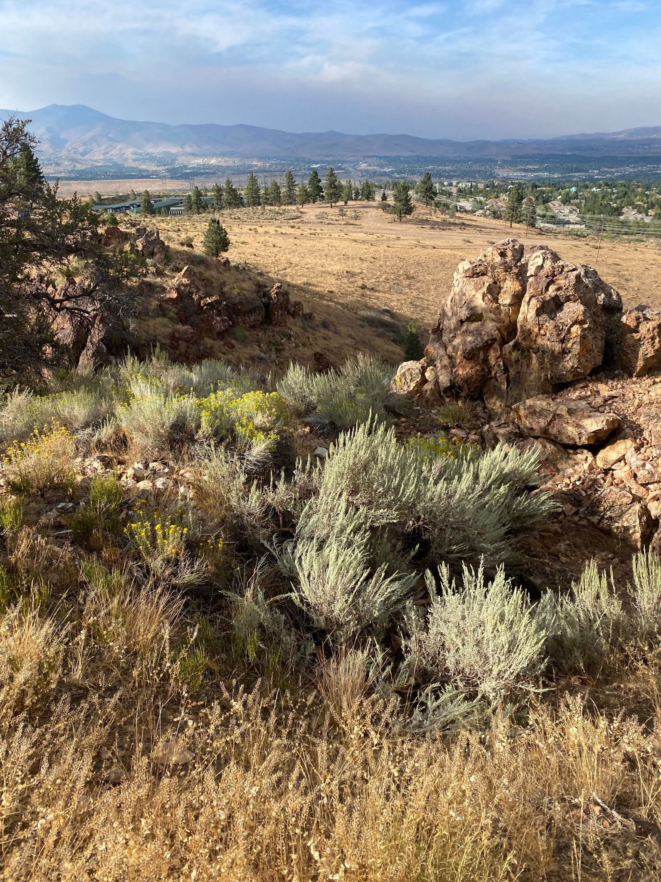
Preguntas y Respuestas
¿Preguntas o aclaraciones?
Agregue sus preguntas en el chat o levante la mano.

Slide 47
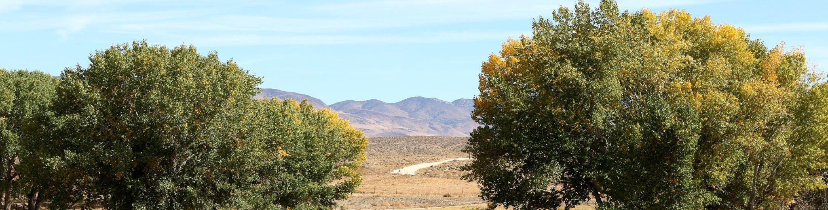
Cierre
Foto tomada y propiedad de NDCNR, permiso concedido a NDEP

Slide 48
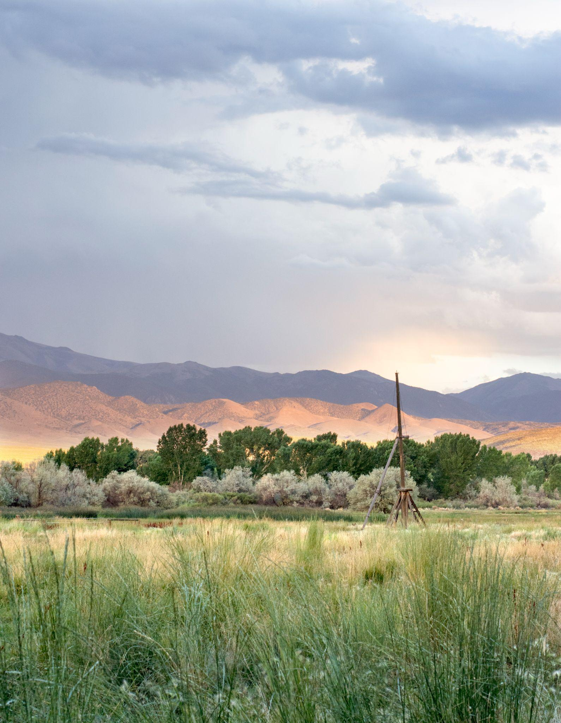
Pasos Siguientes
Habrá un informe de situación sobre el CCAN en 2027.

Slide 49

Gracias
Sitio Web:
ndep.nv.gov/air/climate-pollution-reduction-grant
Correo electrónico: ndep.cprg@ndep.nv.gov

Slide 50
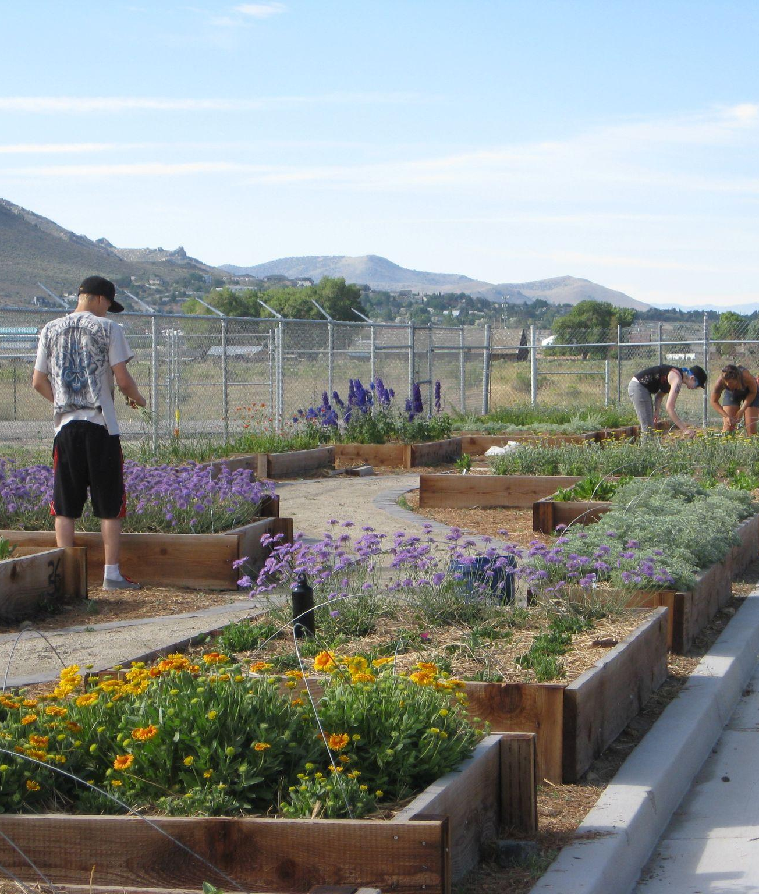
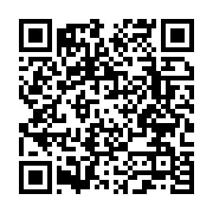
Retroalimentación
Enlace en el chat para compartir información adicional y proporcionar comentarios sobre esta sesión.
https://ssgcoop.typeform.com/to/YwX4Q2Aq
Notes:
https://ssgcoop.typeform.com/to/YwX4Q2Aq

Slide 51
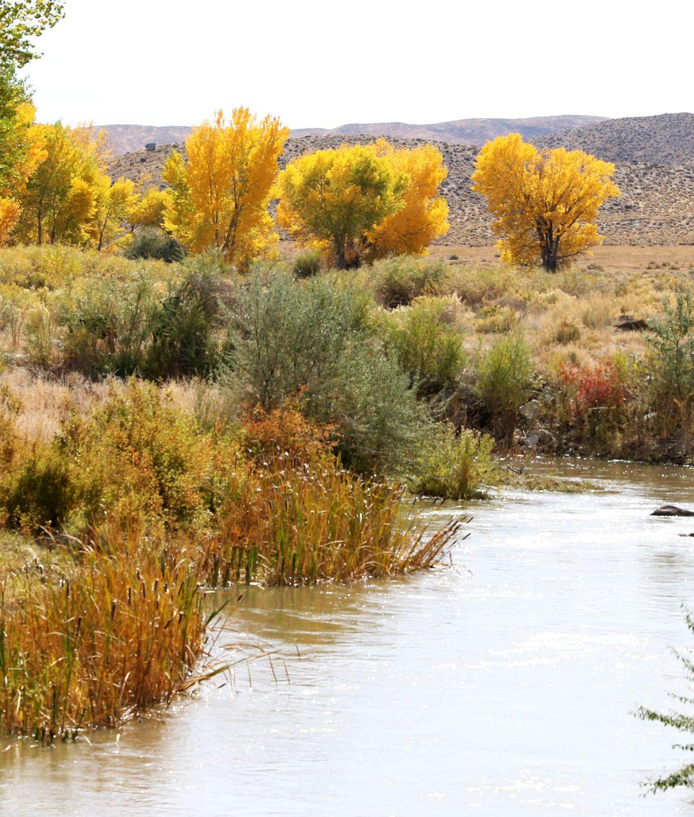
¿Preguntas?
¡El equipo está aquí para responder cualquier pregunta pendiente que pueda tener sobre el CCAN!

